Slide 1
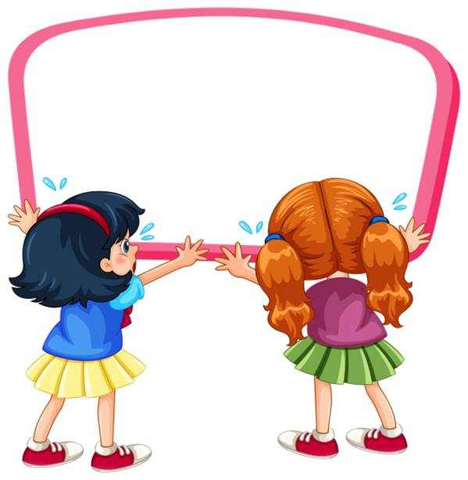
الوحدة الثالثة
الوعي الصحي

Slide 2

الوظيفةُ النَّحْويَّةُ

Slide 3

رفع الفعل المضارع

Slide 4
1
الصحيح الآخر
2
المعتل الآخر
من الأَفْعالُ الخَمْسَةُ.
3

Slide 5
أهداف الدرس
تعريف الفعل المضارع وعلاماته
التمييز بين المضارع الصحيح الآخر والمعتل الآخر

Slide 6
أهداف الدرس
3. تحديد علامات الإعراب لكل نوع
4. تقويم اللسان باستخدام العبارات السليمة الخالية من اللحن.

Slide 7
مثال
يحبُّ الأطفال الحلوى ورقائق البطاطس. لكن ينبغي الحذر من تناولها بشراهة. إن بعض الآباء والأمهات يجهلونَ ضررها على الأطفال

Slide 8

نلاحظ كل كلمة ظلل آخرها، نجد أنها أفعال مضارعة اختلفت علامات إعرابها لاختلاف نوع المضارع، وبتأمل هذه الأفعال نستنتج أن علامة الرفع الضمة أو ثبوت النون.

Slide 9

أثبِّت تعلُّمي السابق

Slide 10
أولاً: أصنف الكلمات الآتية في ثلاث مجموعات محدداً معيار التصنيف قبل البدء، ثم ألون كل مجموعة بلون.

Slide 11
اكتبي
سَلَّم
انهض
خذ
يأكل
نظرت
افهم
نشرح
استلم
نقترح
انزل
اشرب
تكاسل
أكتشف
تسأل
أعلم

Slide 12
سيحضر
سوف يزهر
ارسمي
انتشرت

Slide 13
فعل مضارع | فعل أمر | فعل ماضي
يأكل | اكتبي | استلم
نقترح | خذ | سلِّم
سوف يزهر | انهض | نظرت
سيحضر | افهم | انتشرت
نشرح | اشرب | اكتشف
تسأل | ارسمي | تكاسل
أعلم
أُنزِل

Slide 14

أتذكر أن: الفعل المضارع لا بد أن يكون مبدوءاً بأحد الحروف المجموعة في كلمة (نأتي)، ويقبل السين وسوف.

Slide 15
فائدة لغوية
معني (مضارع) أي مشابه، فالفعل (يذهب) يشابه اسم الفاعل (ذاهب) في المعنى والحركات والسكنات.

Slide 16
فائدة لغوية
لذلك أُعرب كما تعرب الأسماء، أما الفعلان الماضي والأمر فمبنيان.

Slide 17
أتذكر أن: الأفعال الخمسة هي: كل فعل مضارع اتصلت به ألف الاثنين أو واو الجماعة أو ياء المخاطبة

Slide 18
نركز على الحرف الأخير في الوظيفة النحوية؛ لأنه حرف الإعراب.

Slide 19
ثانياً: أستنتج علامات كل فعل:

Slide 20
يرفع بالضمة وينصب بالفتحة
الفعل المضارع:........................
الفعل الماضي:.....................
فعل الأمر:..........................
يبنى على الفتح والضم والسكون
يبنى على السكون

Slide 21
ثالثاً: باستخدام إستراتيجية (اخفض يدك) أكتب على راحة اليد فعلاً مضارعاً، ثم أصوغ منه الأفعال الخمسة وأكتبها على الأصابع

Slide 22
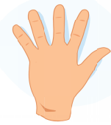
يكتبون
تكتبان
تكتبون
تكتبين
يكتبان
يكتب

Slide 23
أبني تعلُّمي الجديد

Slide 24
أولًا: أ. أقرأ الخريطة الآتية، لأفرق بين الفعل الصحيح الآخر والمعتل الآخر:

Slide 25
الفعل المضارع بالنظر إلى آخره
المضارع المعتل الآخر
هو كل فعل مضارع آخره حرف علة (ألف أو واو أو ياء)
مثال: يسعى – يدعو - يهدي
المضارع الصحيح الآخر
هو كل فعل مضارع ليس حرفه الأخير حرف علة (أي ليس ألفاً ولا واواً ولا ياء)
مثل: يذكر – يسمع - يشكر

Slide 26
ب- أصنف الأفعال المضارعة الآتية بحسب آخرها إلى صحيحة ومعتلة:

Slide 27
يسعد – يجري – يكتب – يستتر – يسمو – يتجاوز – يزور- يبادر – يتهاوى – يرمي – يندم – يكسو – يحاكي – يرضى – يرجو – تستغيث - تعدو– يتفانى – يقسم – يكتفي – ينادي - يشكو – يسافر - أكرم

Slide 28
الأفعال المضارعة صحيحة الآخر | الأفعال المضارعة المعتلة الآخر
يسعد – يكتب – يستتر- يتجاوز – يزور- يبادر –يندم - تستغيث – يقسم – يسافر - أكرم | يجري- يسمو – يتهاوى – يرمي - يكسو – يحاكي – يرضى – يرجو – تغدو – يتفانى – يكتفي – ينادي - يشكو

Slide 29
ج- أستخرج من نص (المعلبات الغذائية) فعلين مضارعين صحيحي الآخر، وفعلين مضاعين معتلي الآخر

Slide 30
الفعلان المضارعان الصحيحا الآخر | الفعلان المضارعان المعتلا الآخر
يعد - يقصد | ينبغي - توخي

Slide 31
الأصل في الفعل المضارع الرفع وتكون علامة رفعه الضمة الظاهرة إذا كان صحيح الآخر، أما إذا كان معتل الآخر فتكون علامة رفعه الضمة المقدرة على الألف للتعذر (استحالة نطق الحركة) وعلى الواو والياء للثقل (ثقل على اللسان)

Slide 32
ثانياً: أملأ الجدول من الجمل الآتية وفق المطلوب:

Slide 33
يكافح الفلوريد التسوس
تحوي المشروبات الغازية كمية كبيرة من السكر.
ينمو جسمي نمواً سليماً عند تناول الغذاء المتكامل.
نسعى لإعداد وجبات صحية في المنزل.
الأبوان يختاران الأطعمة الطازجة لأبنائهما.

Slide 34
الفعل المضارع المرفوع | نوعه | علامة رفعه
يكافح | صحيح | الضمة
تحوي | معتل | الضمة المقدرة للثقل
ينمو | معتل | الضمة المقدرة للثقل
نسعى | معتل | الضمة المقدرة للثقل
يختاران | من الأفعال خمسة | ثبوت النون

Slide 35
ثالثًا: بالتعاون مع أفراد مجموعتي أقرأ الأفعال المضارعة وأحاول نطق الضمة على أواخر الأفعال (تحوي – ينمو – تسعى) ماذا ألاحظ؟
يتعذر نطق الضمة للثقل على اللسان

Slide 36
علامة رفع الفعل المضارع
الصحيح الآخر
الضمة الظاهرة
مثل: يأكلُ - يحكمُ

Slide 37
علامة رفع الفعل المضارع
المعتل الآخر
الضمة المقدرة للثقل
إذا كان معتل الآخر بالواو مثل: يدعو أو بالياء مثل: يجري
الضمة المقدرة للتعذر
إذا كان معتل الآخر بالألف مثل: يرضى

Slide 38
علامة رفع الفعل المضارع
من الأفعال الخمسة
ثبوت النون
مثل: يأكلون – يحكمان - تشرحين

Slide 39
أطبق

Slide 40

أولاً: أحول الأفعال الماضية إلى أفعال مضارعة، ثم أضعها في جملة مفيدة:

Slide 41
الفعل الماضي | الفعل المضارع | الجملة المفيدة
امتنع | يمتنع | يمتنع الصغير عن أكل الحلوى
تكاسل | يتكاسل | لا يتكاسل الجندي عن أداء واجبه
وقف | يقف | يقف الطفل أمام والده

Slide 42
ثانياً: أملأ الجدول الآتي:

Slide 43
الأمثلة | المضارع المرفوع | علامة الرفع
يعد التعليب من وسائل الحفظ | يعد | الضمة الظاهرة
المشروبات الغازية تضر الصحة | تضر | الضمة الظاهرة
المؤمن يرجو عفو الله دائماً | يرجو | الضمة المقدرة للثقل

Slide 44
الأمثلة | المضارع المرفوع | علامة الرفع
أنت تحافظين على صحتك | تحافظين | ثبوت النون
الوالدان يمارسان الرياضة | يمارسان | ثبوت النون

Slide 45
الأمثلة | المضارع المرفوع | علامة الرفع
يسعى الإنسان إلى أن تكون تغذيته سليمة | يسعى | الضمة المقدرة للتعذر
العاقل يهتدي بنصح المجربين | يهتدي | الضمة المقدرة للثقل

Slide 46
ثالثاً: أعبر عن كل معنى مما يأتي بجملة تبدأ بفعل مضارع مرفوع ثم أبين علامة رفعه:

Slide 47
المعنى | الجملة الفعلية | علامة رفع الفعل
جريان الماء في الجدول | يجري الماء في الجدول | الضمة المقدرة للثقل
محافظتي على نظافة البيئة | أحافظ على نظافة البيئة | الضمة الظاهرة
حرصنا على الأكل الصحي | نحرص على الأكل الصحي | الضمة الظاهرة
لعب الأطفال في الحديقة | يلعب الأطفال في الحديقة | الضمة الظاهرة

Slide 48
رابعاً: أعبر عن الصورة بخمس جمل تحوي أفعالاً مضارعة:

Slide 49
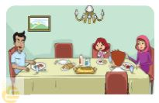
تتناول الأسرة الطعام.
يجلس الأطفال على المائدة.
يحب الوالدان أطفالهما.
تضع الأم الطعام على المائدة.
تبتسم البنت لوالدها.

Slide 50
أعرب

Slide 51
1- أستفيد من النموذج المعرب:
«تنشط الرياضة الأبدان»

Slide 52
الكلمة | إعرابها
تنشط | فعل مضارع مرفوع وعلامة رفعه الضمة الظاهرة على آخره
الرياضة | فاعل مرفوع وعلامة رفعه الضمة الظاهرة على آخره
الأبدان | مفعول به منصوب وعلامة نصبه الفتحة الظاهرة على آخره.

Slide 53
2- أشارك في الإعراب:
«يقوي الحليب العظام»

Slide 54

الكلمة | إعرابها
يقوي | ........ مضارع..........وعلامة رفعه.......... المقدرة للثقل
الحليب | فاعل......... وعلامة رفعه.........الظاهرة على آخره
العظام | ............منصوب وعلامة............. الفتحة.............. على آخره.
مرفوع
فعل
الضمة
الضمة
نصبه
مفعول به
الظاهرة

Slide 55
3- أعرب ما يأتي
«يتفانى الطبيب في عمله»

Slide 56
الكلمة | إعرابها
يتفانى | فعل مضارع مرفوع وعلامة رفعه الضمة المقدرة للتعذر
الطبيب | فاعل مرفوع وعلامة رفع الضمة الظاهرة على آخره
في | حرف جر
عمله | اسم مجرور وعلامة جره الكسرة الظاهرة على آخره والهاء ضمير متصل مبني في محل جر مضاف إليه

Slide 57
تفكير ناقد

Slide 58
بالتعاون مع أفراد مجموعتي أقارن بين الكلمتين الملونتين: (الكاتبون يكتبون المسرحية)
تتفقان أن: كلتيهما ينتهيان بـ......................
الواو والنون

Slide 59
فيم يختلفان
الكاتبون | من حيث | يكتبون
اسم | نوع الكلمة | فعل
واو جمع مذكر سالم | الواو | واو الجماعة
نون الجمع | النون | نون الجمع يرفع بثبوتها

Slide 60
أتعلم وأتسلَّى

Slide 61
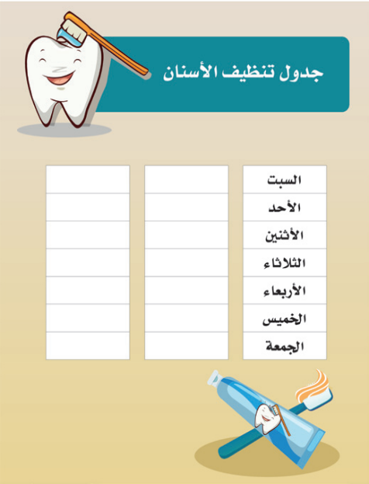
يذهب فواز إلى عيادة الأسنان كل ستة أشهر؛ ليحافظ على أسنانه.
ترصد نورة نقاط تنظيف أسنانها يومياً.
قال فواز لنورة: أنت تحققين إنجازاً عظيماً.
أرتب حروف كل فعل؛ لأحصل على كلمة السر

Slide 62
ذ ب هـ ي | ي | ذ | هـ | ب
1
ر د ص ت | ت | ر | ص | د
4
3
ح ت ي ق ن ق | ت | ح | ق | ق | ي | ن
2

Slide 63
كلمة السر | ي | ح | ر | ص
4
3
2
1
............فواز ونورة على الاهتمام بنظافة أسنانهما
يحرص

Slide 64


Slide 65
1- تقدم الأم مأكولات صحية.
أضع خطًا تحت الفعل المضارع.

Slide 66
أبين علامة رفعه:...............
أصوغ منه الأفعال الخمسة:...........................
..........................................................
علامة رفع الأفعال الخمسة:..............
الضمة
يقدمون، تقدمون، يقدمان، تقدمان، تقدمن
ثبوت النون

Slide 67
2- أضع الفعل المضارع المرفوع في مكانه المناسب، وأبين علامة رفعه:
(تحب – يضحيان – يستمعون – تبني – تمارسين)
المرضى................. لنصح الطبيب.
أنت................ عمل الخير.
.................. الحكومة المستشفيات والمراكز الصحية.
يستمعون
تحب
تبني

Slide 68
(تحب – يضحيان – يستمعون – تبني – تمارسين)
الوالدان................ من أجل أبنائهم.
أنتِ....................... الرياضة
يضحيان
تمارسين

Slide 69
3- أظلل علامة الرفع المناسبة للأفعال المضارعة التي تحتها خط:

Slide 70
الجملة | الضمة الظاهرة | الضمة المقدرة للتعذر | الضمة المقدرة للثقل | ثبوت النون
معرفة الإسعافات الأولية قد تنقذ حياة إنسان
الأطفال ينامون مبكراً
✓
✓

Slide 71
الجملة | الضمة الظاهرة | الضمة المقدرة للتعذر | الضمة المقدرة للثقل | ثبوت النون
فوائد الفواكه لا تحصى.
الجلوس الصحيح يقي من آلام الظهر
✓
✓

Slide 72
الجملة | الضمة الظاهرة | الضمة المقدرة للتعذر | الضمة المقدرة للثقل | ثبوت النون
يسمو المؤمن بأخلاقه
✓

